Slide 1

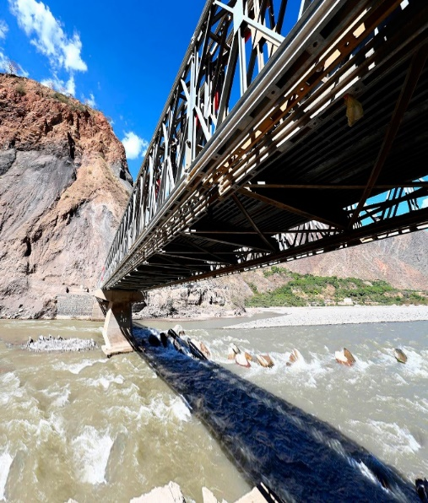
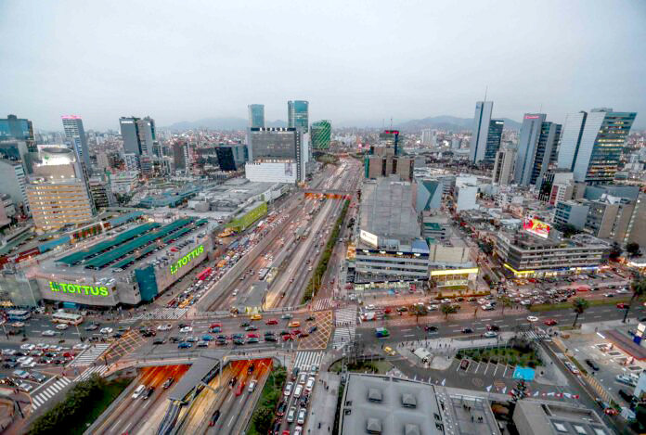
Cuenta General de la República
Ejercicio Fiscal 2022
CPC. OSCAR NUÑEZ DEL ARCO MENDOZA
Director General de Contabilidad Pública

Slide 2
Agenda
La Cuenta General de la República
Mejoras relevantes incorporadas en el Informe de la Cuenta General de la República
Resultados de la Cuenta General de la República 2022
Estatus de la implementación de las recomendaciones de auditoría
V. Conclusiones

Slide 3
Agenda
La Cuenta General de la República
Mejoras relevantes incorporadas en el Informe de la Cuenta General de la República
Resultados de la Cuenta General de la República 2022
Estatus de la implementación de las recomendaciones de auditoría
V. Conclusiones

Slide 4


Cuenta General de la República
Es el instrumento de gestión pública más completo que emite el Estado peruano para rendir cuentas sobre la actuación de todas las entidades y empresas públicas durante un ejercicio fiscal.
La Cuenta General de la República se elabora conforme al artículo 81 de la Constitución Política del Perú. Se entrega al Congreso de la República acompañado del informe de auditoría de la Contraloría General de la República.
La Dirección General de Contabilidad Pública del Ministerio de Economía y Finanzas procesa las rendiciones de cuentas de las entidades del Sector Público, a partir de lo cual elabora la Cuenta General de la República y las Estadísticas de las Finanzas Públicas.
Notes:
En comparación con otros países, el Perú cuenta con una Cuenta General bastante completa, en donde incluimos información de presupuesto, inversión, gasto social, aspectos económicos, etc. En otros países solo se presenta información financiera, o el universo solo es para el sector nacional

Slide 5
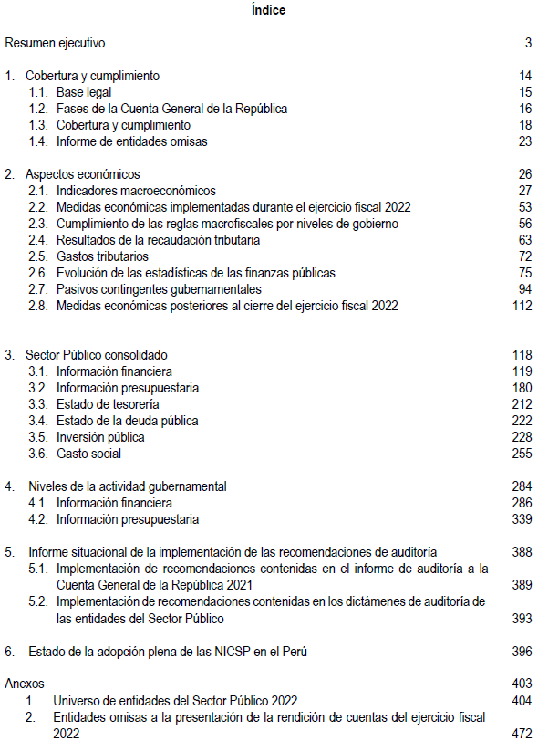
Índice de la Cuenta General de la República
Notes:
En comparación con otros países, el Perú cuenta con una Cuenta General bastante completa, en donde incluimos información de presupuesto, inversión, gasto social, aspectos económicos, etc. En otros países solo se presenta información financiera, o el universo solo es para el sector nacional
En el 2022, la Cuenta tiene una nueva sección 6 “Estado de la adopción de las NICSP en el Perú”, que incluye los avances de depuración y sinceramiento contable

Slide 6
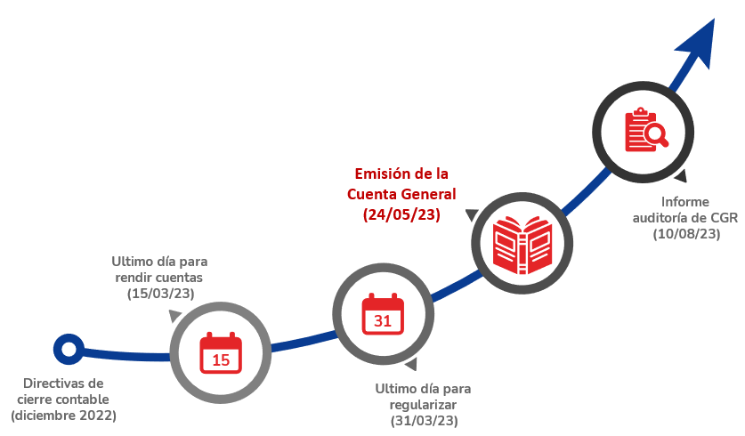


Plazos de elaboración de la Cuenta General de la República 2022
Como parte de la mejora continua se ha logrado optimizar los plazos de elaboración de la Cuenta General de la República
Congreso de la República
Revisa y evalúa los resultados de la Cuenta General de la República y los aprueba hasta el 15/10.
(Art. 81, segundo párrafo Constitución Política del Perú).
Aprobación de la estructura de la Cuenta General:
RD 005-2023-EF/51.01

Slide 7
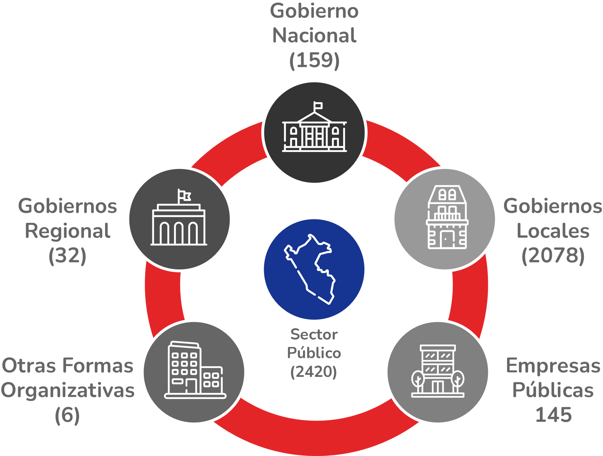
Cobertura y cumplimiento en el 2022
El 94% de las entidades y empresas públicas cumplieron con presentar su rendición de cuentas en el plazo fijado por ley.
Al finalizar marzo, fecha límite para la regularización, quedaron sólo 11 empresas no operativas y en liquidación que no lograron remitir su información (17 en el 2021).
El 100% de entidades operativas han sido integradas y consolidadas (2021 y 2022).

Slide 8
Capacitaciones realizadas por la DGCP 2022-2023
Dirección
Capacitación
Horas
Sesiones
Normatividad
Cierre contable 2022
22
9
Normatividad
Adopción de NICSP, PDS, implementación de costos
34
17
Gobierno Nacional y Gobiernos Regionales
Cierre contable 2022, depuración y sinceramiento contable
162
69
Gobiernos Locales
Cierre contable 2022, depuración y sinceramiento contable
234
117
Totales
452
212

Slide 9
Agenda
La Cuenta General de la República
Mejoras relevantes incorporadas en el Informe de la Cuenta General de la República
Resultados de la Cuenta General de la República 2022
Estatus de la implementación de las recomendaciones de auditoría
V. Conclusiones

Slide 10
Implementación de recomendaciones del Congreso de la República (1)
Recomendación | Situación al 24/05/2022
1. Aspectos económicos, sociales, financieros y presupuestarios debería incluir mayor información de índole regional. | Implementado (Sección 4, páginas 303 - 311, y 358 - 370)
2. Incluir en la Cuenta General de la República, información sistematizada del total de servidores públicos, según régimen laboral, carreras especiales y/o modalidad de contratación. | Implementado (Sección 2, páginas 83 - 85)
3. Consistencia de los aspectos económicos de la Cuenta General con información estadística emitida por otras Direcciones Generales del MEF. | Implementado (Sección 2, páginas 89 - 90)
4. Incluir información respecto a los gastos tributarios asumidos por el Estado. | Implementado (Sección 2, páginas 72-74)
(1) Dictamen recaído en el Proyecto de Ley 2827/2022-PE que propone someter a consideración del Congreso de la República, la Cuenta General de la República del año 2021.
Notes:
La información regional e integrada incluye información a nivel de entidades, sin eliminaciones de consolidación. Y es tanto financiera como presupuestal.
En cuanto a los datos estadísticos, por ejemplo, en el caso del PBI, la información en la Cuenta General coincide con la del BCR, y la diferencia que muestra con el MMM se debe a la diferencia en la fecha de la emisión de dicho documento.
Los gastos tributarios muestran las exoneraciones e inafectaciones que el Estado ha otorgado por el período 2022

Slide 11


Estado Situacional del Proceso de Adopción a NICSP
Las NICSP representan estándares internacionales aceptados en todo el mundo y recomendados por los organismos multilaterales.
Beneficios
Reconocimiento de la integridad y valor de los activos
Reconocimiento de todos los pasivos
Mejora la distribución de los recursos
Eficiencia en los servicios públicos
El proceso contempla la etapa preparatoria y la etapa de adopción
1
Estado
de la adopción
de las NICSP
Se tiene un avance significativo en la depuración contable, que concluirá en 2023
2
Notes:
En la región hay diferentes niveles de avance, entre los mas avanzados se encuentran Colombia, Chile, Costa Rica, Brasil y Ecuador.
Perú iniciará la transición el año 2024 hasta el año 2026. Se requiere el involucramiento de la Alta Dirección de las entidades públicas y tomar decisiones sobre todo para corregir los errores de años anteriores.
La DGCP emitirá las directivas e instructivos necesarios durante este año y el próximo para una transición ordenada y con plazos claramente establecidos.

Slide 12
Proceso de depuración y sinceramiento contable
El avance al 31 de diciembre de 2022 de los activos y pasivos sincerados ascendió a S/22,489 millones.
El impacto contable en el patrimonio del Sector Público, como resultado de los ajustes efectuados por las Entidades en el avance del proceso de depuración y sinceramiento contable es una disminución neta de S/ 3 612 millones al 31 de diciembre 2022.
Al 30 de junio de 2023, los saldos depurados ascienden a S/ 32 168 millones.
Notes:
El proceso de depuración y sinceramiento contable está enfocado a resolver diversos problemas que vienen generando errores materiales en los estados financieros de las entidades del Sector Público, tal es el caso de:
Falta de análisis de cuentas en activos y pasivos,
Obras culminadas y en uso pendientes de transferir a otros pliegos por temas administrativos,
Obras culminadas y en uso de la misma entidad sin ser depreciadas,
Activos dados en concesión no reconocidos,
Cuentas por cobrar sin su respectivo deterioro,
Pasivos con terceros no reconocidos,
Infraestructura pública que por no haber concluido los temas administrativos no han sido reconocidas como activos,
Activos y pasivos que no reúnen los requisitos técnicos para seguir formando parte del estado de situación financiera,
Otros temas.

Slide 13
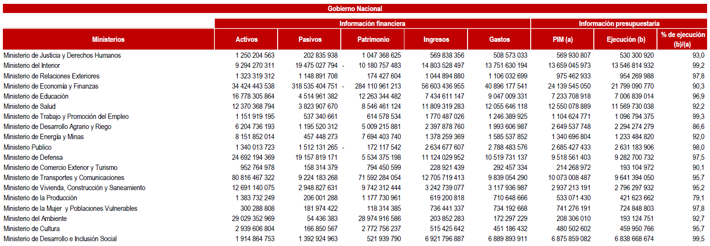

Incorporación en el Anexo 1 del porcentaje de la ejecución del gasto por cada entidad pública
Pueden
encontrarlo aquí:
https://www.mef.gob.pe/contenidos/conta_publ/Cuenta_General_Republica_2022.pdf

Slide 14
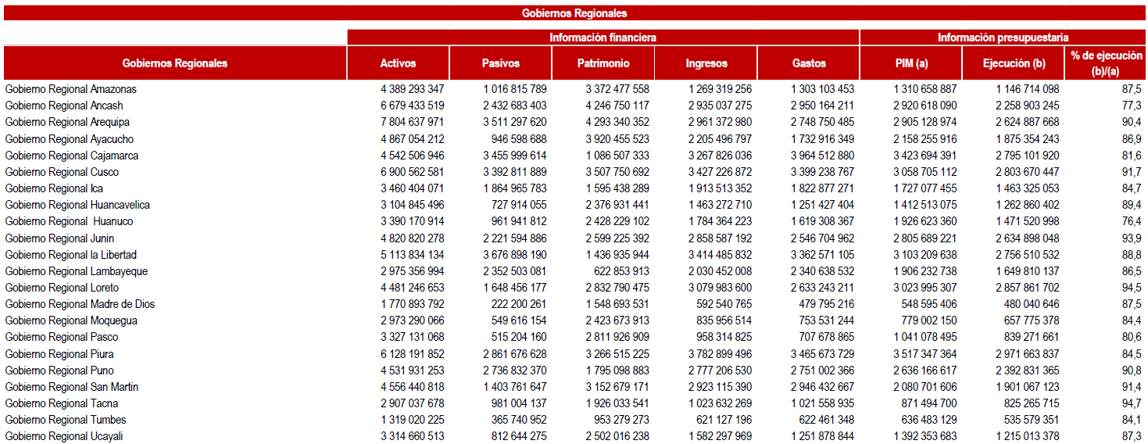
Incorporación en el Anexo 1 del porcentaje de la ejecución del gasto por cada entidad pública
Pueden
encontrarlo aquí:
https://www.mef.gob.pe/contenidos/conta_publ/Cuenta_General_Republica_2022.pdf

Slide 15
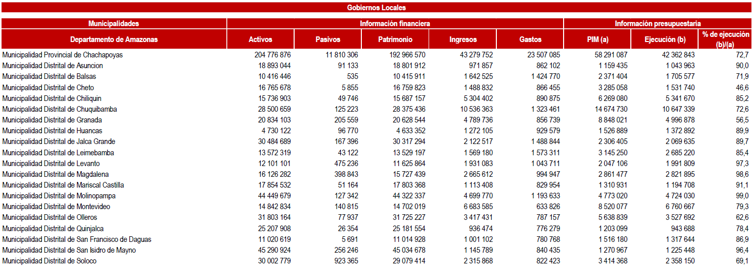
Incorporación en el Anexo 1 del porcentaje de la ejecución del gasto por cada entidad pública
Pueden
encontrarlo aquí:
https://www.mef.gob.pe/contenidos/conta_publ/Cuenta_General_Republica_2022.pdf

Slide 16
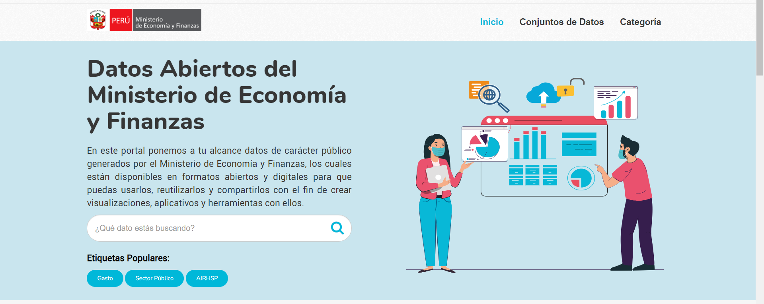
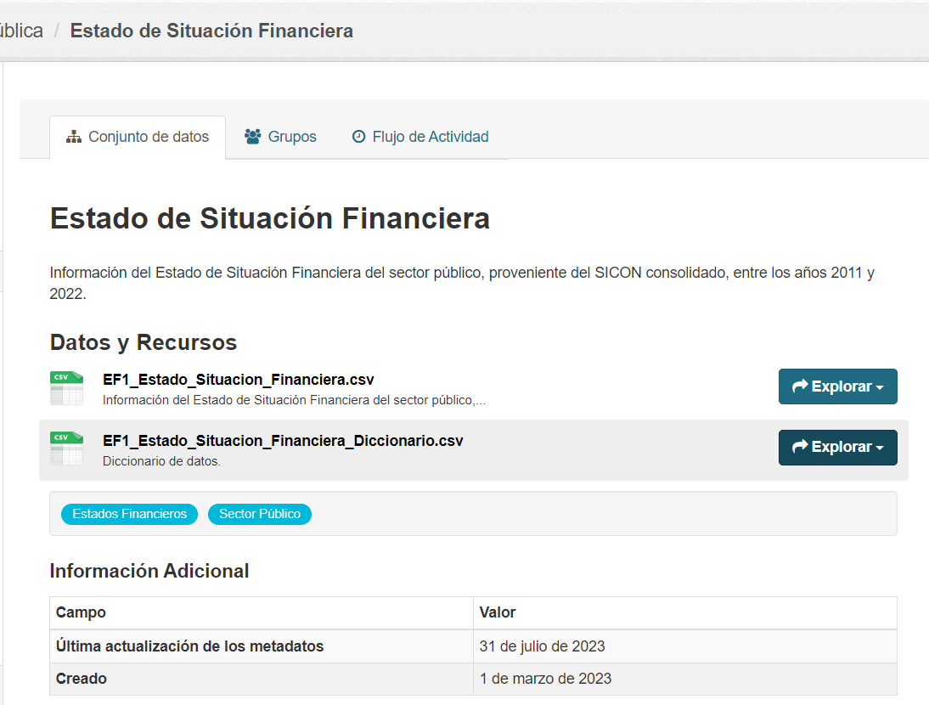
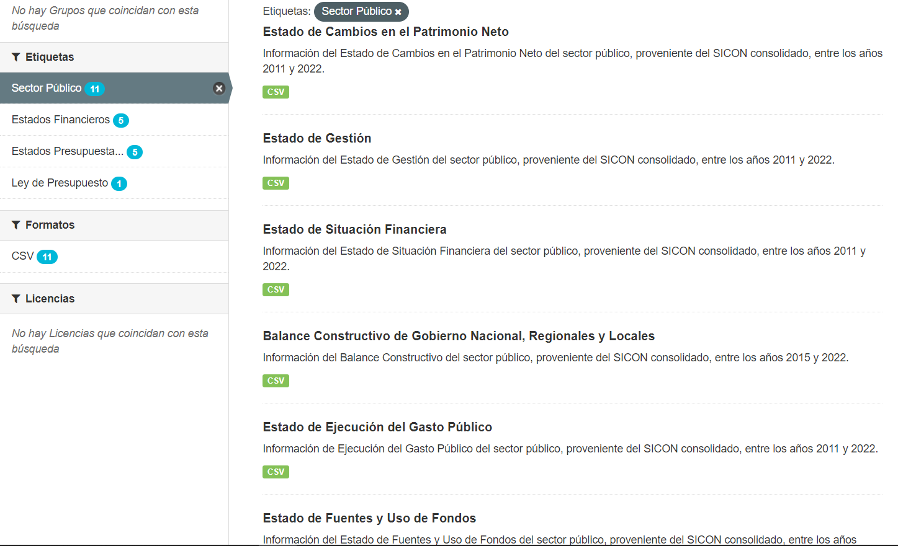
Datos abiertos del MEF: Información financiera por sector y por cada entidad pública
Pueden
encontrarlo aquí:
https://datosabiertos.mef.gob.pe/dataset/?tags=Sector+P%C3%BAblico

Slide 17
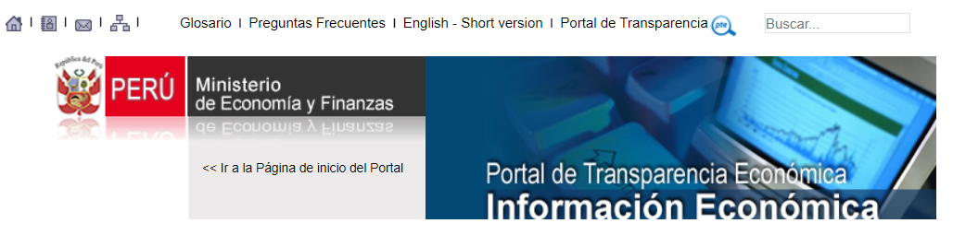
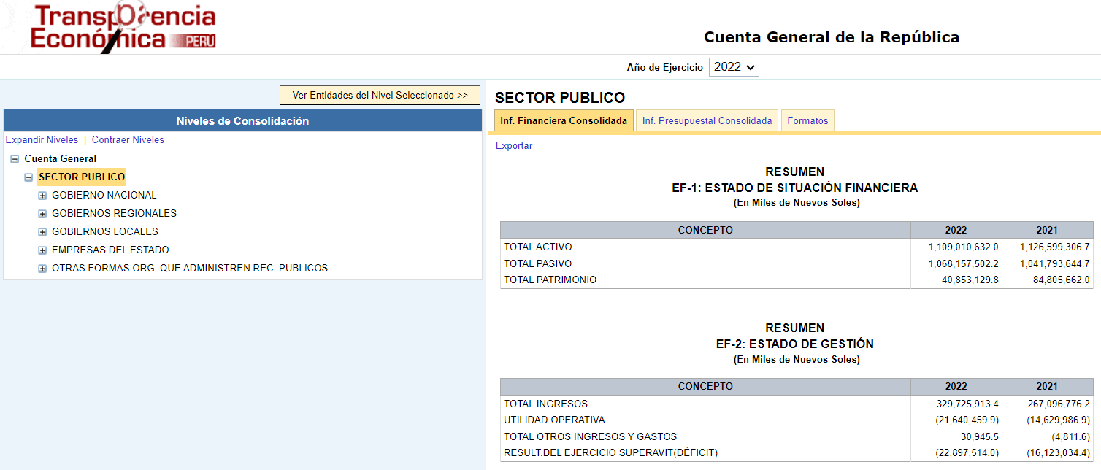
Portal de transparencia del MEF: Información financiera por tipo de gobierno y por cada entidad pública
Pueden
encontrarlo aquí:
https://www.mef.gob.pe/es/?option=com_content&language=es-ES&Itemid=100996&lang=es-ES&view=article&id=594

Slide 18
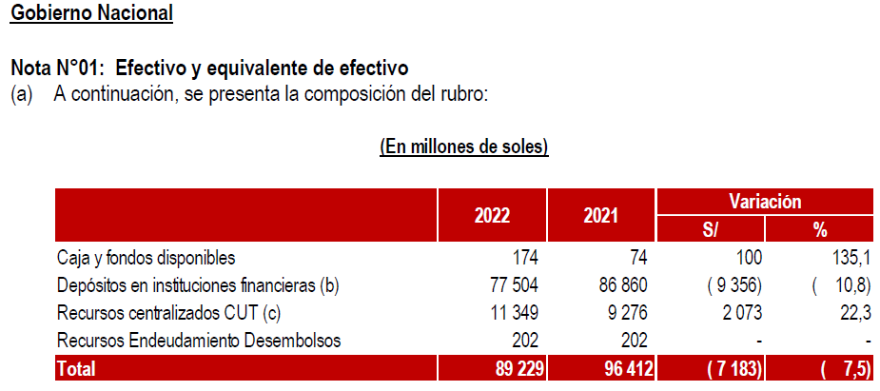
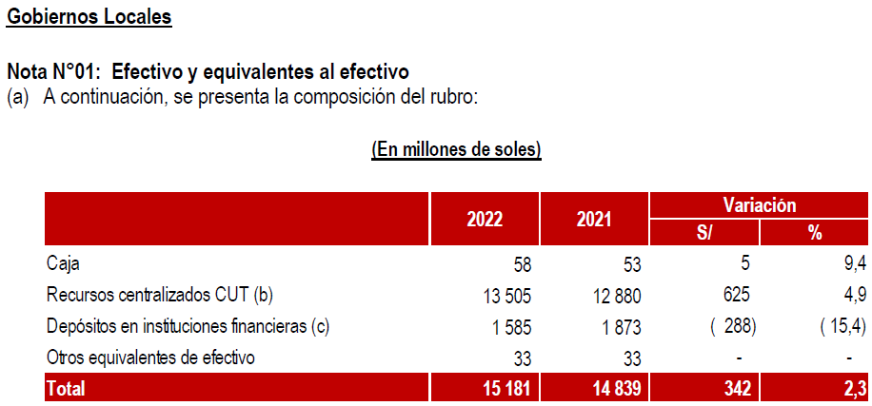
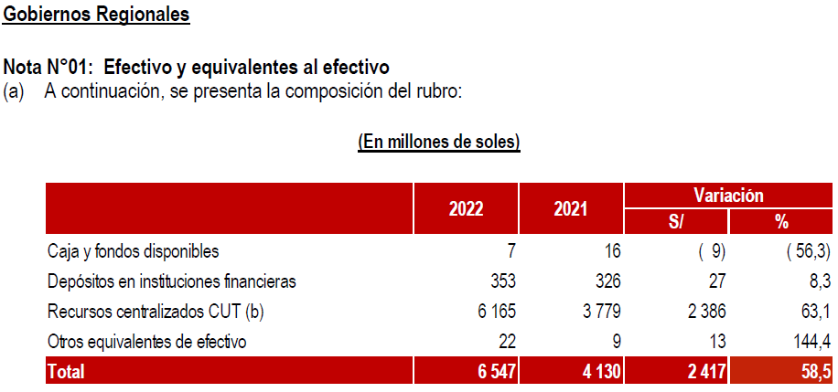
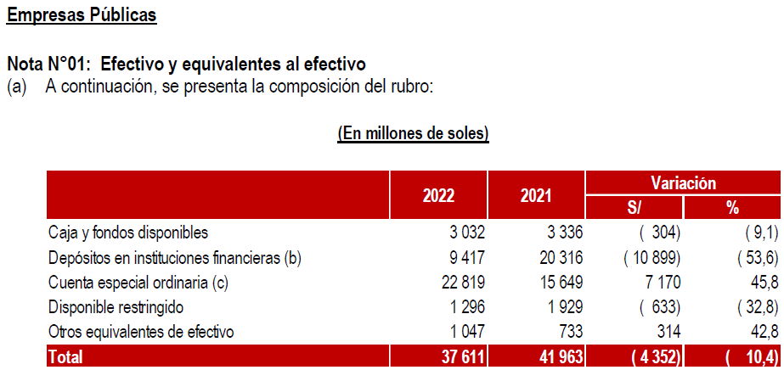
Nueva estructura de Información integrada (sección 4)

Slide 19
Número de trabajadores del Sector Público
Páginas 83 a la 85
Fuente: Aplicativo Informático para el Registro Centralizado de Planillas y de Datos de los Recursos Humanos del Sector Público (AIRHSP)
Notes:
No se incluye información de los gobiernos locales, que recien se van a incluir en el aplicativo informático a partir del año 2023.

Slide 20
Agenda
La Cuenta General de la República
Mejoras relevantes incorporadas en el Informe de la Cuenta General de la República
Resultados de la Cuenta General de la República 2022
Estatus de la implementación de las recomendaciones de auditoría
V. Conclusiones

Slide 21
Estado de situación financiera - Activos
Variación 2022 vs 2021
Efectivo y equivalentes al efectivo
Depósitos en instituciones financieras
(BCRP S/ 20 180)
S/ 22 488
Inversiones financieras
Activos financieros en FED
Instrumentos de capital
S/ 14 694
S/ 9 666
Cartera de créditos
Garantías – Reactiva Perú
Créditos vigentes
S/ 18 621
S/ 5 758
Propiedades, planta y equipo
Edificios y estructuras
Obras en curso
S/ 10 193
S/ 21 481
Notes:
Efectivo
BCRP: La disminución en el año 2022 en relación al año 2021, corresponde a que en el 2021 había quedado en caja saldos de la emisión de bonos en ese año, lo cual no sucedió en el 2022.
Inversiones financieras
Ha disminuido debido a la no renovación de la cartera de inversiones (con tasas menores) debido a que la Reserva Federal de los Estados Unidos (en adelante FED) subió sus tasas de interés desde los primeros meses del ejercicio 2022.
Cartera de créditos:
Vencimiento de créditos (cobros) con garantía del gobierno que forman parte del Programa Reactiva Perú.
Créditos vigentes, corresponden a los créditos otorgados por las Cajas Municipales y Banco de la Nación, han aumentado por mayores créditos principalmente de consumo.
PPE:
Edificios y restructuras: GL S/ 4 354 millones, MTC S/ 2 009, Petroperú S/ 1 072.
Obras en curso: GL S/ 12 000 millones, GR S/ 3 900 millones, MTC 4 507 millones, PCM S/ 2 661; asimismo, disminución de Petroperú por S/ 4 535 millones (PMRT)

Slide 22
Estado de situación financiera – Pasivos y patrimonio
Variación 2022 vs 2021
Obligaciones previsionales, remuneraciones
Cálculo actuarial (ONP)
Reserva técnica (CPMP)
S/ 43 255
S/ 2 238
Obligaciones financieras
Deuda interna
Deuda externa
S/ 10 845
S/ 5 852
Provisiones y otras cuentas del Pasivo
Demandas judiciales
Otros pasivos
S/ 1 443
S/ 11 128
Notes:
El incremento de las obligaciones previsionales reconocidas por la ONP por S/ 43 255, debido a la:
Actualización del cálculo actuarial del Decreto Ley N° 19990, originado principalmente por el incremento de la remuneración mínima vital (RMV) de S/ 930 a S/ 1 025 a partir del 1 de mayo de 2022 y al cambio de la Tasa de Interés Técnica Anual (TITA) que se redujo a 4,41%.
Por el impacto de la Ley 31301 sobre la población de pensionistas incrementándose de 1 654 en el 2021 a 33 365 en la actualidad, lo que generó un aumento sustancial del monto de reservas para dicho grupo de pensionistas.

Slide 23
Demandas judiciales
2022
Demandas sin sentencia
70.0%
30.0%
Firmes (S/ 15 780)
No firmes (S/ 5 718)
Demandas con sentencia
Variación 2022 vs 2019
Demandas sin sentencias | (+4,0%)
Demandas con sentencias | (+24,0%)
Notes:
En lo correspondiente a la deuda judicial (sentencias firmes) el saldo adeudado al cierre del año 2022 fue de S/ 15,780 millones, que incluye S/ 7,293 millones (fuente Aplicativo Informático “Demandas judiciales y arbitrales en contra del Estado”) correspondiente al sector educación, donde lo más relevante tiene que ver con el concepto de preparación de clases y evaluación de los maestros.
La deuda judicial se viene atendiendo con los presupuestos de las entidades públicas y con los recursos adicionales que se viene incluyendo en las disposiciones complementarias de las leyes anuales de presupuesto. Del 2014 al 2023, se ha pagado un total de S/ 5 022 millones, de los cuales S/ 3 200 son del Sector Educación y S/ 1 182 otros sectores.

Slide 24
Estado de Gestión
Variación 2022 vs 2021
Impuesto a la renta
Impuesto a la producción y consumo
S/ 15 043
Ingresos tributarios
S/ 11 564
Gastos de personal
Obligaciones previsionales
S/ 48 103
Ingresos y gastos financieros
Intereses ganados
Intereses devengados
S/ 9 344
S/ 10 101
Notes:
Ingresos Tributarios
En el ejercicio fiscal 2022, la recuperación progresiva de las actividades económicas y el entorno internacional permitieron un incremento de la recaudación de tributos por S/ 22 186 millones, por conceptos principalmente de recaudación y regularización de pagos del impuesto a la renta de tercera categoría, que corresponden a las favorables cotizaciones de las materias primas y el dinamismo de las importaciones y exportaciones, el contexto de altos precios de commodities (mineros y de hidrocarburos).
Ingresos y gastos financieros
Intereses ganados por instrumentos financieros y estrategia de rentabilidad del BCRP, Tesoro Público y Banco de la Nación, cubren casi el total de intereses devengados por pagos de deuda.

Slide 25
Indicadores financieros relevantes 2022
1,4
0,38
LIQUIDEZ CORRIENTE
LIQUIDEZ INMEDIATA
 | 2022 | 2021
Activo corriente | 293 429 | 328 966
Pasivo corriente | 211 819 | 233 513
 | 2022 | 2021
Caja y bancos | 80 476 | 103 556
Pasivo corriente | 211 819 | 233 513
96%
3,6
ENDEUDAMIENTO TOTAL
PASIVOS / INGRESOS
 | 2022 | 2021
Pasivo Total | 1 061 785 | 1 041 219
Activo Total | 1 102 639 | 1 126 024
 | 2022 | 2021
Pasivo Total | 1 061 785 | 1 041 219
Ingresos | 296 154 | 251 540
Notes:
- Liquidez corriente, mide la capacidad que tienen los activos para hacer frente a los pasivos a corto plazo.
- Liquidez inmediata, mide la capacidad de pago de los pasivos corrientes con el efectivo disponible.
- Endeudamiento total, indica el nivel de deuda del Sector Público en relación con los recursos totales (activos), mis activos están financiados en 0,96% con pasivos.
- Pasivos / ingresos, refleja en cuantos años se paga una deuda en base a sus ingresos operativos (ratio de solvencia)

Slide 26


Diapositiva 6
Programación y ejecución de ingresos 2022
(en millones de S/)
S/ 280 074
S/ 337 511
S/ 370 656
PIA
PIM
EJECUCIÓN
Ejecución / PIM
109.8%
Notes:
La Ley N° 31365 Ley de Presupuesto del Sector Público para el Año Fiscal 2022, aprobó el PIA por S/ 197 002 millones, que comprende los créditos presupuestarios de los pliegos del Gobierno Nacional, Gobiernos Regionales y Gobiernos Locales.
Para fines de la Cuenta General 2022, el PIA incluye el presupuesto de entidades no consideradas en la Ley N° 31365; tales como, las empresas del ámbito de Fonafe, empresas municipales, EsSalud, organismos públicos de los Gobiernos Regionales y Gobiernos Locales.

Slide 27
En el 2022 el Gobierno Nacional ejecutó el 116.2% de su presupuesto de ingreso
Principales partidas del ingreso ejecutado
116.1%
Impuestos y contribuciones obligatorias
Ingresos Corrientes
111.7%
Saldos de balance
Financiamiento
Ejecución 2022
76%
3%
21%
173.8%
Donaciones y transferencias
Ingresos corrientes
S/ 174 241
Transferencias
S/ 6 182
Financiamiento
S/ 47 073
Transferencias

Slide 28
En el 2022 los Gobiernos Regionales ejecutaron el 108.3% de su presupuesto de ingreso
Principales partidas del ingreso ejecutado
160.1%
Impuestos y contribuciones obligatorias
Ingresos Corrientes
111.7%
Saldos de balance
Financiamiento
Ejecución 2022
6%
60%
34%
103.3%
Donaciones y transferencias
Ingresos corrientes
S/ 1 018
Transferencias
S/ 10 649
Financiamiento
S/ 5 993
Transferencias

Slide 29
En el 2022 el Gobiernos Locales ejecutó el 98.7% de su presupuesto de ingreso
Principales partidas del ingreso ejecutado
98.1%
Impuestos y contribuciones obligatorias
Ingresos Corrientes
103.3%
Donac. y transferencias
Transferencias
Ejecución 2022
18%
51%
31%
92.1%
Saldos de balance y endeudamiento
Financiamiento
Ingresos corrientes
S/ 8 494
Transferencias
S/ 23 918
Financiamiento
S/ 14 300

Slide 30
En el 2022 las Empresas Públicas ejecutaron el 97.7% de su presupuesto de ingreso
Principales partidas del ingreso ejecutado
99.7%
Impuestos y contribuciones obligatorias
Ingresos Corrientes
101.9%
Donac. y transferencias
Ejecución 2022
Transferencias
70%
7%
23%
91.5%
Saldos de balance y endeudamiento
Ingresos corrientes
S/ 58 129
Transferencias
S/ 5 778
Financiamiento
S/ 19 064
Financiamiento

Slide 31
Diapositiva 6
Programación y ejecución de gastos 2022
(en millones de S/)
S/ 275 548
S/ 329 014
S/ 294 010
PIA
PIM
EJECUCIÓN
Ejecución / PIM
89.3%
Notes:
Las entidades de la actividad gubernamental preparan la información presupuestaria bajo el marco de lo dispuesto en el Decreto Legislativo N°1440, Decreto Legislativo del Sistema Nacional de Presupuesto Público, así como a la Ley N°31365 Ley de Presupuesto para el Sector Público para el año 2022.
En cuanto a las Empresas Públicas tienen la particularidad que, un grupo de ellas se encuentran reguladas por el Fondo Nacional de Financiamiento de la Actividad Empresarial (en adelante Fonafe) y el otro grupo se encuentra regulado por la Dirección General de Presupuesto Público (en adelante DGPP) del Ministerio de Economía y Finanzas; y asimismo, hay otras empresas que no están reguladas por ninguno de estos entes.

Slide 32
En el 2022 el Gobierno Nacional ejecutó el 94% de su presupuesto de gasto
14%
Servicio de la deuda pública S/ 21 107
(96% ejecutado)
15%
71%
Gastos de capital
S/ 21 168
(91% ejecutado)
Gastos corrientes
S/ 103 067
(95% ejecutado)
Principales partidas del gasto ejecutado:
Bienes y servicios (94%)
S/ 36 738
Personal y obligaciones sociales (99%)
S/ 33 462
Pensiones y otras prestaciones (99%)
S/ 12 878

Slide 33
En el 2022 el Gobiernos Regionales ejecutó el 88% de su presupuesto de gasto
1%
Servicio de la deuda pública S/ 492
(85% ejecutado)
23%
76%
Gastos de capital
S/ 10 198
(68% ejecutado)
Gastos corrientes
S/ 33 495
(96% ejecutado)
Principales partidas del gasto ejecutado:
Personal y obligaciones sociales (99%)
S/ 22 493
Bienes y servicios (89%)
S/ 8 616
Pensiones y otras prestaciones (99%)
S/ 1 798

Slide 34
En el 2022 los Gobiernos Locales ejecutaron el 72% de su presupuesto de gasto
1%
Servicio de la deuda pública S/ 408
(79% ejecutado)
54%
45%
Gastos de capital
S/ 20 811
(62% ejecutado)
Gastos corrientes
S/ 17 443
(88% ejecutado)
Principales partidas del gasto ejecutado:
Adquisición de activos no financ. (62%)
S/ 20 642
Bienes y servicios (86%)
S/ 12 501
Pensiones y otras prestaciones (91%)
S/ 3 377

Slide 35
En el 2022 las Empresas Públicas ejecutaron el 95% de su presupuesto de gasto
17%
Servicio de la deuda pública S/ 12 684
(95% ejecutado)
9%
74%
Gastos de capital
S/ 6 733
(81% ejecutado)
Gastos corrientes
S/ 54 025
(97% ejecutado)
Principales partidas del gasto ejecutado:
Bienes y servicios (97%)
S/ 36 769
Servicio de la deuda pública (95%)
S/ 12 684
Personal y obligaciones sociales (96%)
S/ 4 801

Slide 36

Estado de Tesorería
Saldos finales
Estado de Tesorería
(en millones de S/)
Los saldos de caja del Tesoro fueron similares en 2021 y 2022
Entidades Captadoras
S/ 188 956
Egresos de Sunat
S/ 24 437
Sectores
S/ 26 939
Ent. de gastos e inversión
S/ 209 903
Ingresos varios
S/ 23 245
Egresos varios
S/ 5 862
Notes:
Sectores: Ministerios
Ingresos varios: Dividendos del Fonafe
Egresos de Sunat: Devoluciones

Slide 37
Estado de Deuda Pública
(en millones de S/)
Intereses Deuda Interna
18%
31%
Deuda Interna
Intereses Deuda Externa
32.5%
18.5%
Deuda Externa
Notes:
Deuda externa, no se han emitido bonos.
La variación en relación al año 2021 fue sólo de 0.1%. Al 31 de diciembre de 2022, el total de la deuda ascendió a S/ 464 157 y en el 2021 a S/ 464 666.
Deuda interna, incrementó debido a la colocación de bonos en el mercado local.

Slide 38
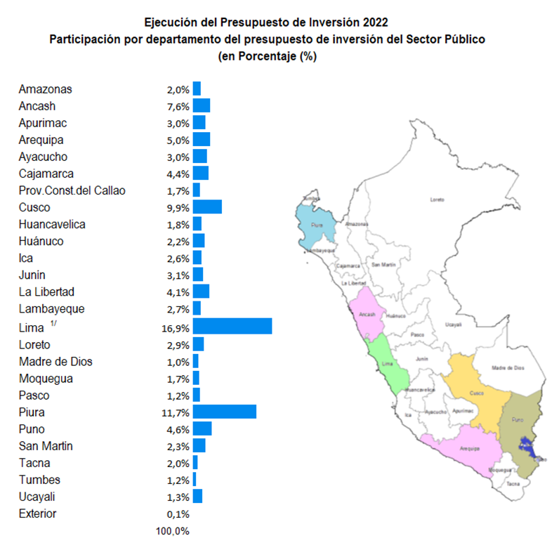
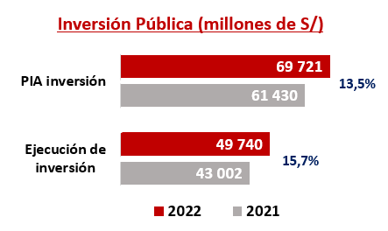
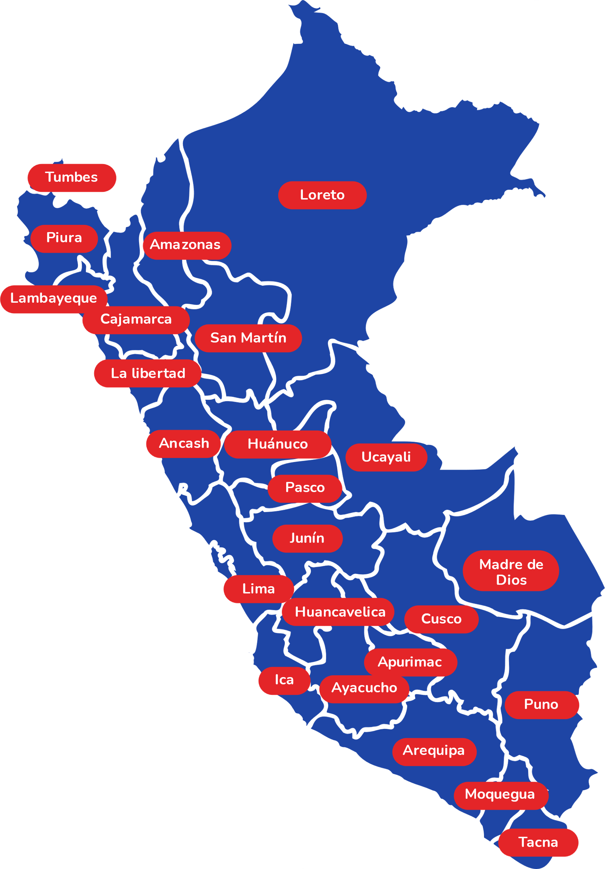
Inversión Pública
Participación por departamento de la ejecución del presupuesto de inversión del Sector Público
La inversión del sector público en el 2022 logró una ejecución del 71%
Notes:
Principales inversiones 2022 por Sectores:
Salud S/ 4 264, Saneamiento S/ 5 580, Educación S/ 7 023, Agropecuaria S/ 4 461 y Transportes S/ 14 301.
Como ejemplo:
MTC por S/ 4 278 millones (infraestructura vial S/ 3 907 millones, por la construcción de la línea 2 ramal Av. Faucett-Gambetta de la red básica del Metro de Lima y Callao
Puertos y aeropuertos por S/ 371 millones

Slide 39
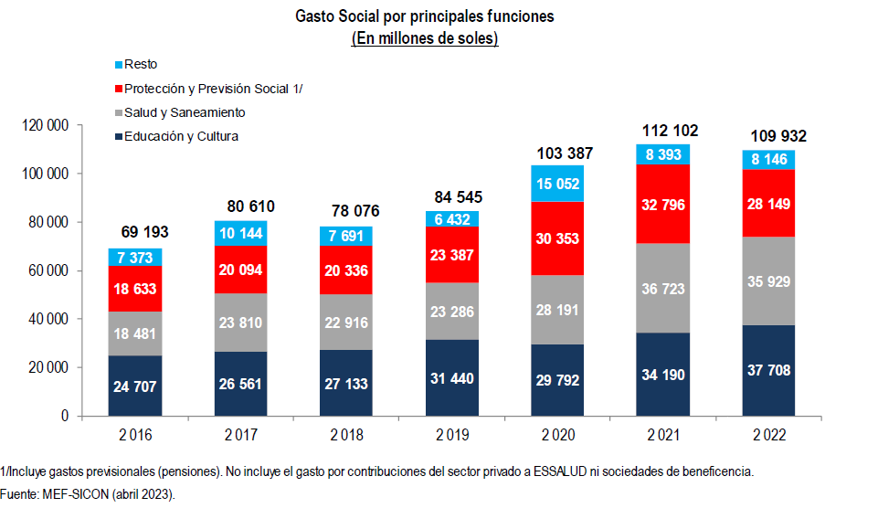
Gasto social
Notes:
Programas presupuestales más importantes:
- Programa Integral Nacional para el Bienestar Familiar- INABIF con S/ 2 500 millones,
- Productos específicos para desarrollo infantil temprano - DIT con S/ 2 019 millones,
- Programa Nacional de Alimentación Escolar Qali Warma - MIDIS con S/ 1 922 millones,
- Seguro Integral de Salud - SIS con S/ 1 780 millones,
- Programa Nacional de Infraestructura Educativa - PRONIED con S/ 1 337 millones,
- Programa Nacional de Becas y Créditos Educativos – PRONABEC con S/ 976 millones
- Programa Pensión 65 con S/ 943 millones
- Programa Nacional de Apoyo Directo a los más Pobres – JUNTOS con S/ 936 millones.

Slide 40
Agenda
La Cuenta General de la República
Mejoras relevantes incorporadas en el Informe de la Cuenta General de la República
Resultados de la Cuenta General de la República 2022
Estatus de la implementación de las recomendaciones de auditoría
V. Conclusiones

Slide 41
Implementación de recomendaciones de auditoría del año 2021
Al Despacho Presidencial:
Se sugiere promulgar el proyecto de Ley N°775/2021-CR presentado por el Congreso de la República referidos a la incorporación de las sociedades de beneficencia dentro del sistema administrativo de contabilidad. | Inaplicable
A la Dirección General de Contabilidad Pública:
Formule una propuesta legislativa que permita el acceso a toda la información financiera y presupuestal de la Sunat captadora. | Inaplicable
Se incorpore el análisis de los aspectos económicos del impacto sobre las finanzas públicas de la contracción de la economía en la Cuenta General del año 2022. | Implementada
A la Dirección General de Política Macroeconómicas y Descentralización Fiscal:
Implemente mecanismos de control para que la deuda pública no sobrepase el límite legal de 30% del PBI. | Implementada

Slide 42
Implementación de recomendaciones de auditoría del año 2021
A la Dirección General de Presupuesto Público:
Implemente mecanismos que propicien el involucramiento de los gobiernos locales y regionales en la aplicación de estrategias de los programas presupuestales. | En Proceso
lmplemente mecanismos de monitoreo de ejecución presupuestal que identifique alertas tempranas de baja ejecución de los Programas Presupuestales, especialmente de aquellos con una menor tasa de ejecución. | Implementada
Implemente mecanismos necesarios en la base del SICON, para incorporar información sobre la inversión pública de las empresas del Estado, a nivel de fuente de financiamiento y ámbito geográfico de sus inversiones. | Inaplicable
Implemente mecanismos en concertación con los sectores que ejercen la rectoría de los Programas Presupuestales (PP), que permitan que la clasificación del gasto social este enlazada con la estructura funcional programática establecida en los Programas Presupuestales (PP) y sus modificaciones. | En Proceso

Slide 43


Resultados de las auditorías 2022 - 2021
Razonable
Razonable con observaciones
Razonable
Razonable
Razonable
Proceso de Consolidación
Estados Financieros
Estados Presupuestarios
Estado
Deuda Pública
Estado
Tesorería
Notes:
El proceso de consolidación incluye 2 partes: Proceso de consolidación y auditorias financieras
Ha sido revisado exhaustivamente por más de 2 meses, donde han revisado sistemas, los procedimientos, las cifras que se eliminan en el proceso de consolidación
La calificación del Estado financiero consolidado por parte de la Contraloría corresponde principalmente a 2 observaciones: La reserva tributaria y los inventarios físicos de inmuebles

Slide 44
Implementación de recomendaciones de auditoría del año 2022
A la Dirección General de Contabilidad Pública:
Recomendación | Plan de acción
1. Efectúe el monitoreo y supervisión a los equipos que se encargan del proceso de elaboración de la Cuenta General de la República. | Se reforzarán los controles de calidad en relación a los formatos, gráficos y cuadros que se presentan en el documento.
2. Implemente mecanismos para asegurar que el proceso de depuración y sinceramiento contable se lleve a cabo de acuerdo a lo establecido en la Directiva 003-2021-EF/51.01. | La DGCP se encuentra desarrollando diversas actividades para asegurar el éxito de dicho proceso, tales como: visitas a las entidades tanto en Lima como provincias, capacitaciones a los contadores, mesas de trabajo, monitoreo a los importes depurados, etc.
3. Incorporar en la Cuenta General de la República 2023, el análisis de los aspectos económicos que comprenda el análisis sobre las finanzas públicas de la contracción de la economía y las medidas adoptadas por el gobierno, tanto en materia de ingresos como en materia de gasto. | Se incorporará dicha información en la Cuenta General de la República 2023.
4. Incorporar en la Cuenta General de la República 2023, la cuantificación de los pasivos contingentes referidos a las demandas con sentencias firmes y de las controversias internacionales de inversión concluidas. | Se evaluará la incorporación de dicha información en la Cuenta General de la República 2023.

Slide 45
Implementación de recomendaciones de auditoría del año 2022
A la Dirección General de Presupuesto Público:
Recomendación
1. Implementar mecanismos de monitoreo a la ejecución presupuestal, por indicadores que componen los programas presupuestales.
2. Implementar mecanismos de monitoreo que permita advertir las limitaciones de cierre de brecha de los indicadores de los programas presupuestales.
3. Implementar mecanismos de seguimiento a las transferencias de recursos para la inversión pública a los gobiernos subnacionales, principalmente a los locales.
4. Implementar mecanismos para el análisis de los factores determinantes de los resultados de los indicadores de desempeño de los programas presupuestales.
5. Disponer que la información de la ejecución presupuestal de los programas sociales y programas presupuestales de gasto social, incluidas en la Cuenta General de la República, se presenten de manera desagregada y que la ejecución de metas físicas y avance del desempeño estén referidas al gasto social.

Slide 46
Agenda
La Cuenta General de la República
Mejoras relevantes incorporadas en el Informe de la Cuenta General de la República
Resultados de la Cuenta General de la República 2022
Estatus de la implementación de las recomendaciones de auditoría
V. Conclusiones

Slide 47
Conclusiones (1/2)
La Cuenta General de la República es el instrumento de gestión pública más completo, que contiene información financiera, presupuestaria, deuda pública, inversión y otra información relevante de todas las entidades del Sector Público, sin excepción, durante un ejercicio fiscal.
1
La Dirección General de Contabilidad Pública es la responsable de integrar y consolidar todas las rendiciones de cuentas de las entidades del Sector Público. Por segundo año consecutivo se logró el 100% de cumplimiento de rendición de cuentas de las entidades operativas, asegurando de esta manera la consolidación de todos los activos, ingresos y gastos del Sector Público.
2
3
La Dirección General de Contabilidad Pública viene trabajando en mejorar la presentación de la Cuenta General de la República, consignando la utilidad y oportunidad de la información para una mejor toma de decisiones. Este año se emitió 8 días antes en comparación a años anteriores.
4
La implementación en curso, de los estándares internacionales de contabilidad, permitirá lograr mayor calidad y transparencia en cuanto a la información contenida en la Cuenta General.

Slide 48
Conclusiones (2/2)
La aprobación de la Cuenta General de la República por parte del Congreso de la República no implica la aprobación de la gestión ni de los actos administrativos de las autoridades de las entidades del Sector Público, quienes son objeto de acciones de control y pasibles de sanción por la autoridad competente.
5
6
La DGCP solicita al Congreso de la República que apruebe la Cuenta General de la República, y de esta manera oficializar este instrumento de gestión pública, que contiene los resultados en los aspectos presupuestarios y financieros; y asimismo:
Transparentar el nivel de cumplimiento de las metas y los resultados de la gestión de las entidades del Sector Público;
Constituirse en una información oficial para el planeamiento y la toma de decisiones;
Se pueda disponer a las autoridades competentes, inicien las acciones legales que correspondan, respecto a las observaciones evidenciadas en el Informe de Auditoría, con la finalidad de reducir actos de corrupción en la gestión de las entidades del Sector Público;
Cumplir con las políticas de Estado relacionadas a la transparencia de los resultados de la gestión pública según las recomendaciones de los organismos multilaterales.

Slide 49
Cuenta General de la República
Ejercicio Fiscal 2022
CPC. OSCAR NUÑEZ DEL ARCO MENDOZA
Director General de Contabilidad Pública

